Slide 1

Ons Bedrijf -6

Slide 2
Planning
8-1: bespreken taak 3, maken taak 4
10-1: werken aan taak 4
15-1: taak 4 inleveren.
17-1: taak 5 inleveren.
22-1: presenteren

Slide 3
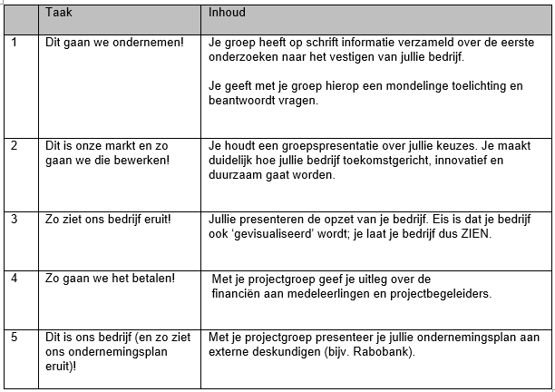

Slide 4
Taak 4: opmerkingen
Zorg voor overzichtelijke screenshots, met goede, volledige uitleg.
Verwijs of geef je bronnen.
Als bedragen een som of een berekening zijn. Geef het totale lijstje en de berekening
Omzet is SUPERbelangrijk, dus leg dat goed uit.

Slide 5
Taak 4: opmerkingen
Zorg dat de liquiditeitsprognose klopt met de rest van je verslag.
Conclusies
Misten bij veel.
Trek conclusies over het hele bedrijf.
Waarom gaat het werken en waar moeten jullie voor opletten?
Wat wil je eigenlijk van de bank?
Hypotheek?
Banklening?
Rekening Courant krediet?

Slide 6
Deeltaak 5: het ondernemersplan
Net en volledig verslag
Voorblad, voorwoord, automatische inhoudsopgave met goede nummering
Zo min mogelijk taalfouten.
Verbeteringen uit de vorige verslagen.
Drie hoofdstukken
De ondernemers en het idee
Het marketingplan
De financiën
Conclusies
Haal alles uit het verslag. Zeg waarom het bedrijf gaat werken en waar valkuilen kunnen liggen.
Managementsamenvatting
Voor de inhoudsopgave

Slide 7
Managementsamenvatting
Maximaal 1 A4
Vooraan in het verslag
Inhoud
Bedrijfsidee (waarom gaat het werken?)
Marketing (conclusies van je marketingplan)
Conclusies van de financiële planning
Haalbaarheid (inclusief kansen en bedreigingen)
Toekomstvisie

Slide 8
Het gesprek met de Rabobank
30-45 minuten
Indeling zet ik op de app
Te laat is een 1, ook al heb je een goede reden.
Zorg voor een uitgeprint verslag
Kom zo professioneel mogelijk over

